Slide 1
Итоги проведения мероприятий в рамках Недели детской книги «Волшебный мир книги». Группа № 4 Дружинина Елена Павловна Серова Марина Александровна

Slide 2
Литература занимает особое место в формировании личности, духовного мира человека, его нравственности, мышления, эмоций, творческих начал. Задачи. 1. Закреплять знание сказок, приобщать детей к восприятию литературной и фольклорной речи. 2. Формировать умение определять и пересказывать содержание литературных произведений по иллюстрациям. 3. Способствовать развитию интереса детей к книге, бережного отношения к ней. 4. Воспитывать желание и потребности к чтению книг.

Slide 3
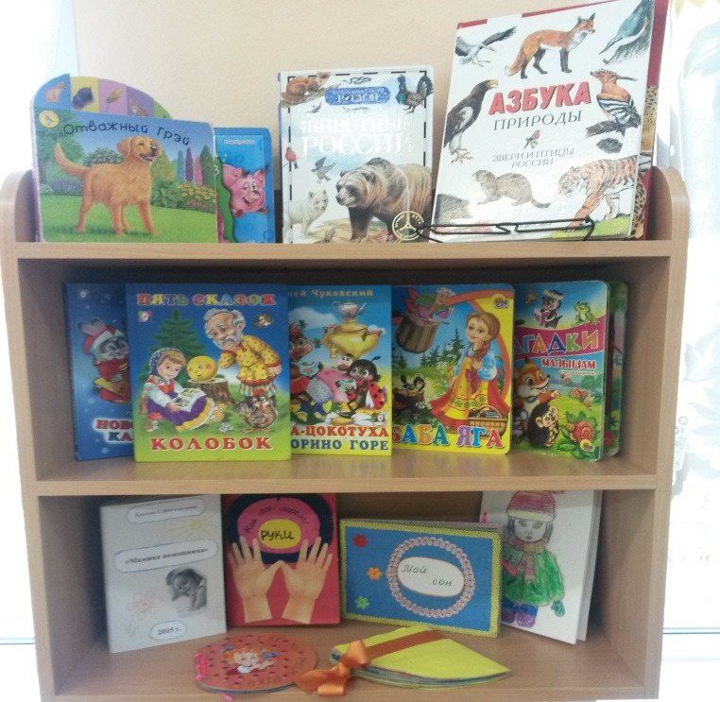
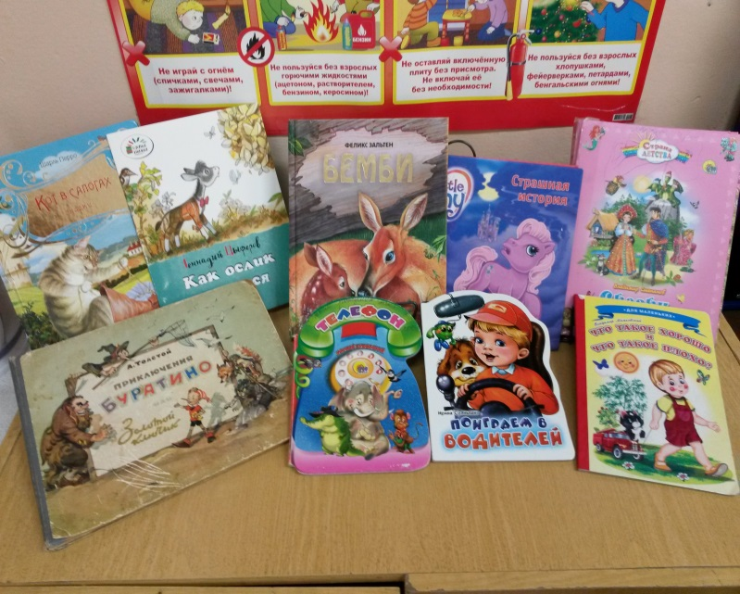
Мероприятий в рамках Недели книги совместно с детьми. Выставка разно жанровой литературы, аудиокассет и дисков с записью стихов, сказок, рассказов в художественном исполнении.

Slide 4
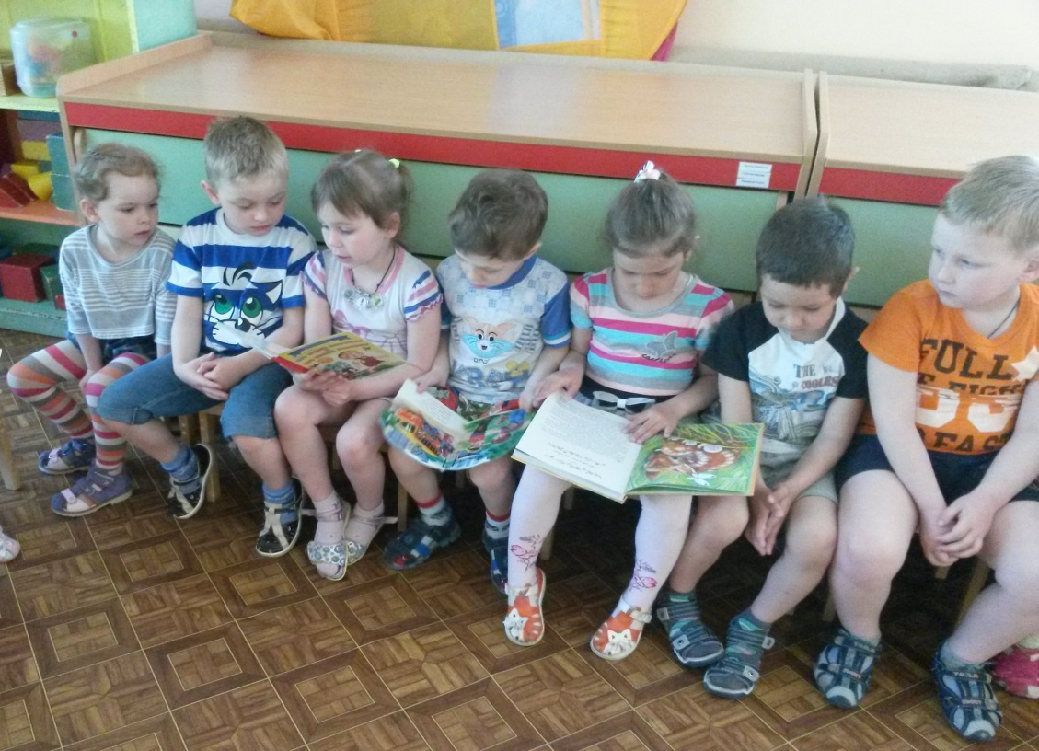
Мероприятий в рамках Недели книги совместно с детьми. Беседы с детьми: «Берегите книжки», «Наши любимые книги», «Познакомь нас со своей любимой книжкой».

Slide 5
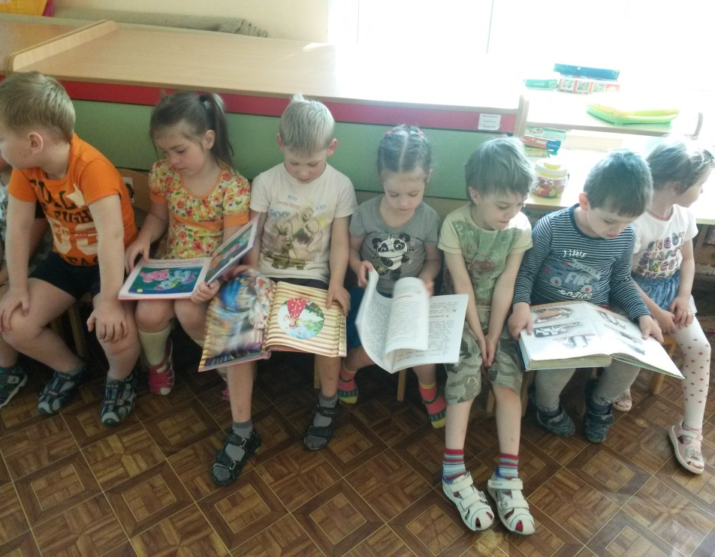
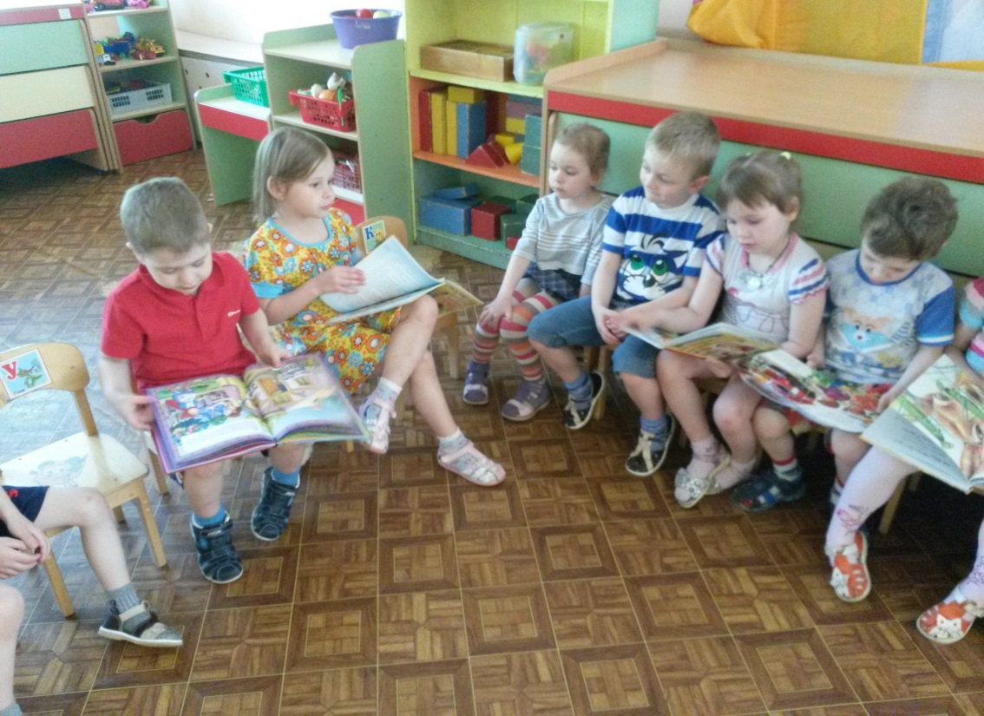

Slide 7
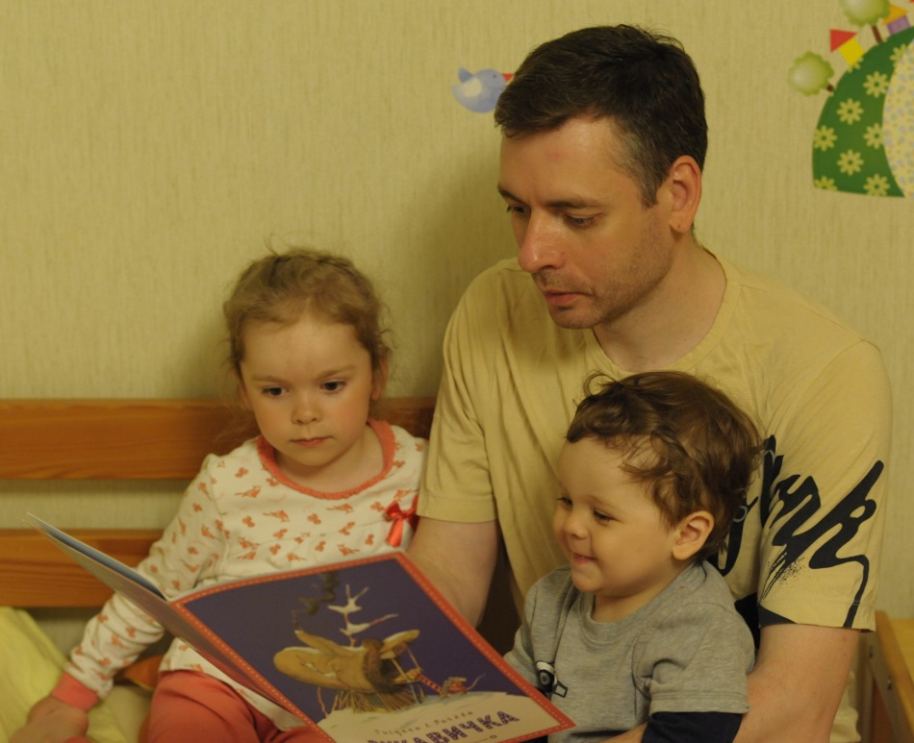
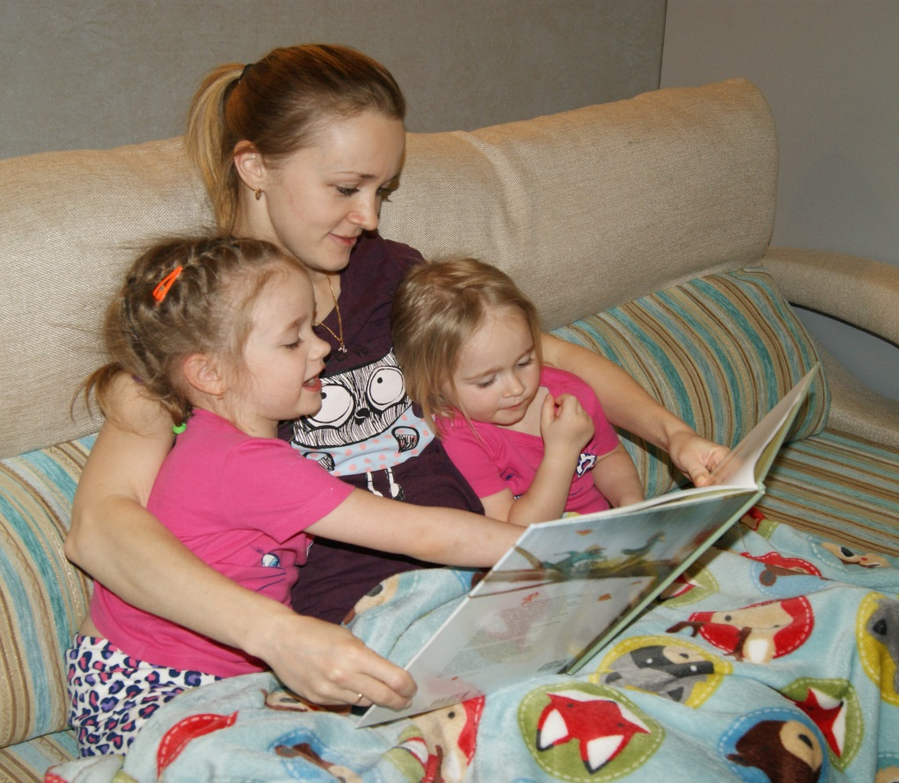
Мероприятий в рамках Недели книги совместно с детьми и родителями. Фотовыставка «Мы читающая семья».

Slide 8
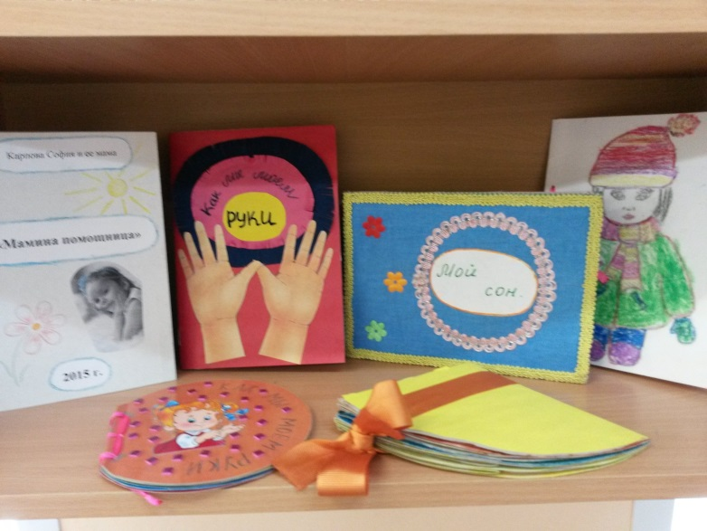
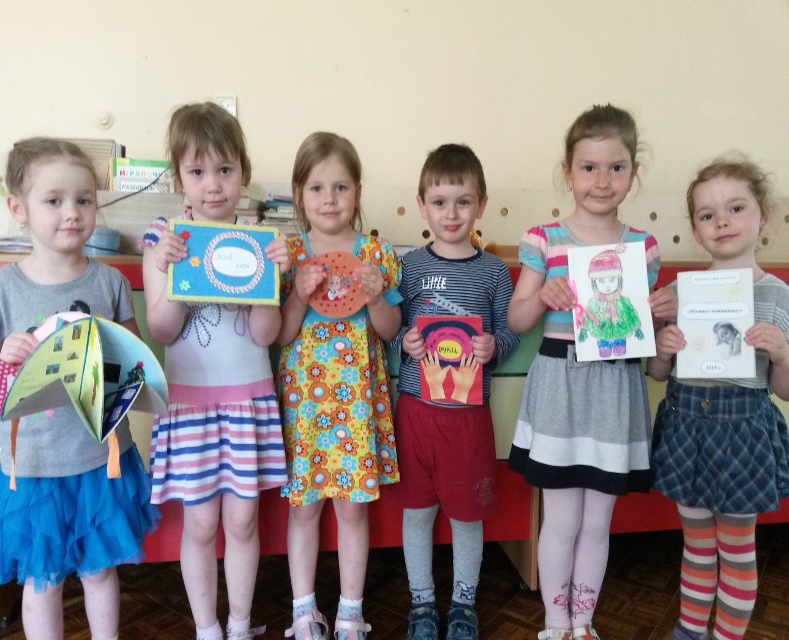
Мероприятий в рамках Недели книги совместно с детьми и родителями. Совместная работа детей и родителей по изготовлению книжки – малышки.

Slide 9
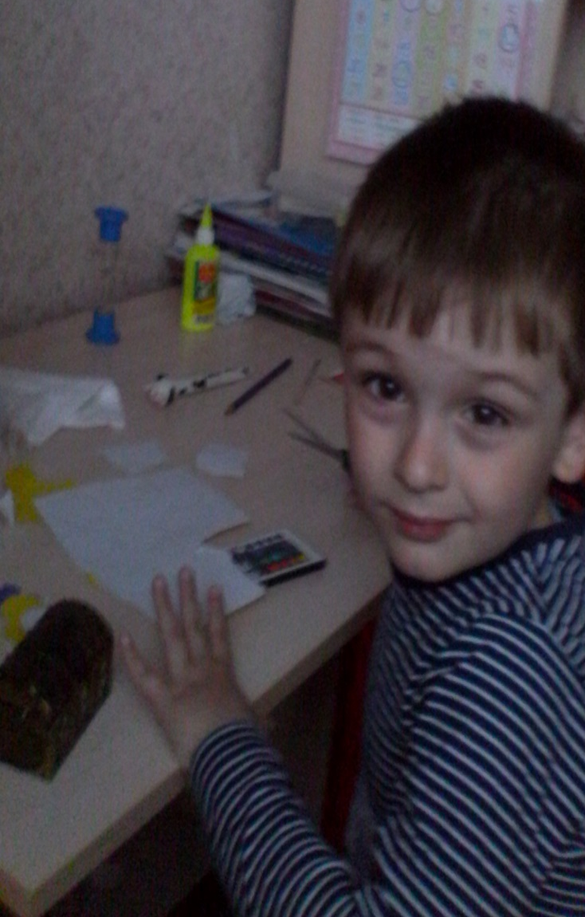
Мероприятий в рамках Недели книги совместно с детьми и родителями. Совместная работа детей и родителей по изготовлению книжки – малышки.

Slide 10
Мероприятий в рамках Недели книги совместно с детьми и родителями. В совместной работе детей и родителей по изготовлению книжки – малышки
приняли участие семьи:
Камалтыновой Арины,
Карповой Софии,
Болдырёвой Алёны,
Фролова Севы,
Хализовой Алисы.

Slide 11
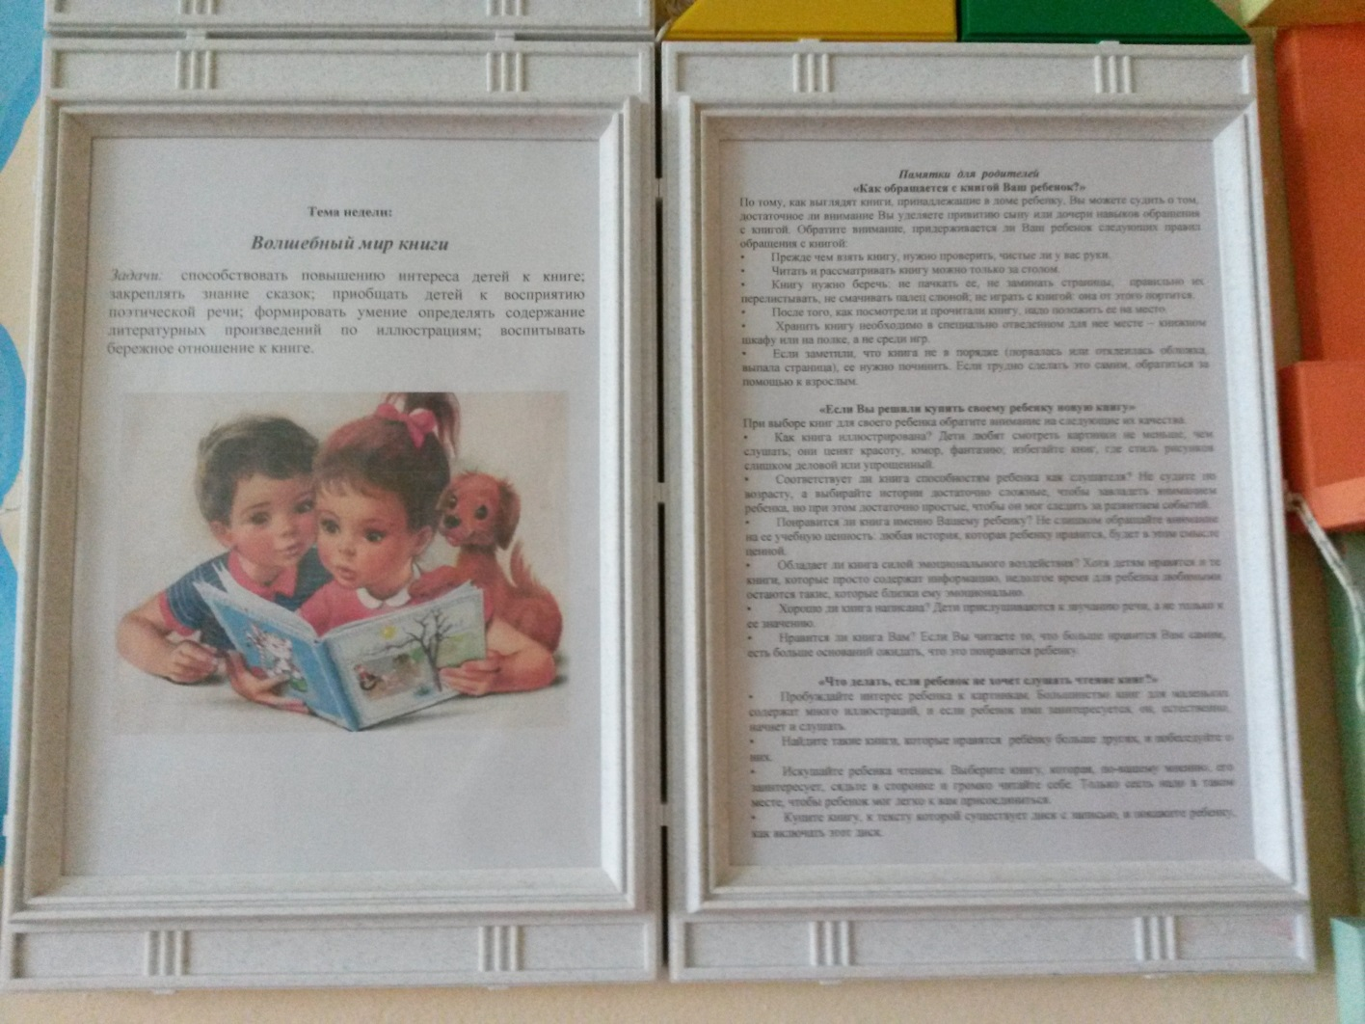
Мероприятий в рамках Недели книги для родителей. Стенд и консультация на тему:
«Как организовать семейное чтение».

Slide 12
Результаты анкетирование родителей на тему
«Организация семейного чтения».
Родители рекомендуют для семейного чтения произведения следующих авторов:
В. Сутеева,
Б. Житкова,
Г. Цыферова,
К. Чуковского,
А. Гайдара,
В. Мамина - Сибиряка
Л. Толстолго,
К. Чуковоского.

Slide 13
Спасибо за внимание!

